Slide 1


Slide 2
Article 68 de la constitution
Le Président de la République ne peut être destitué qu'en cas de manquement à ses devoirs manifestement incompatible avec l'exercice de son mandat. La destitution est prononcée par le Parlement constitué en Haute Cour.
La proposition de réunion de la Haute Cour adoptée par une des assemblées du Parlement est aussitôt transmise à l'autre qui se prononce dans les quinze jours.
La Haute Cour est présidée par le président de l'Assemblée nationale. Elle statue dans un délai d'un mois, à bulletins secrets, sur la destitution. Sa décision est d'effet immédiat.
Les décisions prises en application du présent article le sont à la majorité des deux tiers des membres composant l'assemblée concernée ou la Haute Cour. Toute délégation de vote est interdite. Seuls sont recensés les votes favorables à la proposition de réunion de la Haute Cour ou à la destitution.
Une loi organique fixe les conditions d'application du présent article.

Slide 3
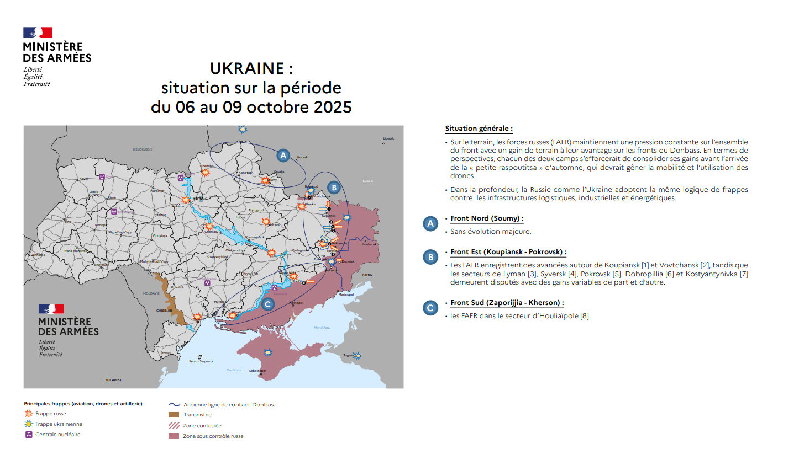

Slide 4



